Slide 1
ორგანული ქიმია
საქართველოს ტექნკური უნივერსიტეტი
ქიმიური ტექნოლოგიისა და მეტალურგიის ფაკულტეტი
ორგანული ქიმიის მიმართულება
organul naerTTa aRnagoba
ლექცია 1,2
პროფ. ელიზბარ ელიზბარაშვილი
ტელ: (91) 191 723
ელ–ფოსტა: elizbarashvili@gtu.ge

Slide 2
ვიტალიზმი
1870–იანი წლებიდან მეცნიერებმა შესძლეს ორგანული და არაორგანული ნაერთების განსხვავება. ორგანულად ითვლებოდა ნაერთი, რომელიც მიღებული იყო ცოცხალი ორგანიზმებიდან, ხოლო არაორგანული – არაცოცხალი წყაროებიდან. იმ დროისათვის ჩამოყალიბდა ე.წ. ვიტალისტური თეორია, რომლის თანახმადაც ორგანული ნაერთების სინთეზისათვის საჭირო იყო ზებუნებრივი, ე.წ. „ვიტალისტური“ ძალები და შეუძლებლად ითვლებოდა არაორგანული ნაერთებიდან ორგანული ნაერთების მიღება.
1828 წელს ფრიდრიხ ვიოლერმა „წმინდა ორგანული ნაერთი“ შარდოვანა მიიღო „წმინდა არაორგანული ნაერთის“ ამონიუმის ციანატის გახურებით. მანამდე შარდოვანას მიღება წარმოებდა შარდის აორთქლებით
მყარ ნარჩენამდე

Slide 3
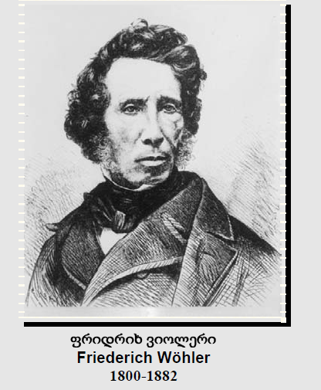
რატომ ვხმარობთ ტერმინს“ორგანული სასუქი”?
მიუხედავად იმისა, რომ ვიტალიზმი უგულველყოფილ იქნა, ტერმინი „ორგანული“ დღემდის შემორჩა და ზოგჯერ კიდევ გამოიყენება „ცოცხალ ორგანიზმებთან“ კავშირის აღსანიშნავად. მაგალითად ტერმინი „ორგანული ვიტამინი“ ნიშნავს რომ ვიტამინი მიღებულია არა სინთეზურად, არამედ გამოყოფილია მცენარეებიდან – ბუნებრივი წყაროდან. ასევე ფართოდ არის გავრცელებული ტერმინი „ორგანული სასუქი“ და სხვა მრავალი მსგავსი ტერმინი.

Slide 4
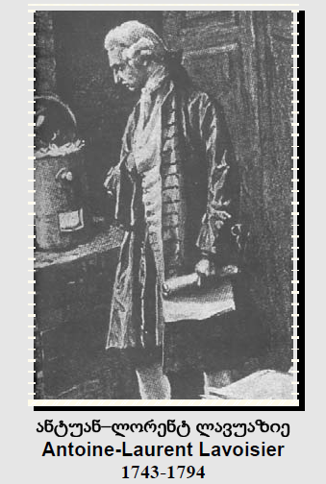
ემპირიული და მოლეკულური ფორმულები
1784 წელი – ანტუან ლავუაზიე. პირველად აჩვენა, რომ ორგანული ნაერთები მოიცავენ ნახშირბადის, წყალბადისა და ჟანგბადის ატომებს.
იუსტუს ლიებიგი, ჯონს ბერცელიუსი და ჟან დიუმა –შეიმუშავეს ელემენტური ანალიზის მეთოდი.
1860 წელი – სტანისლავო კანიცარო. განსხვავებულ იქნა „ემპირიული“ და„მოლეკულური“ ფორმულები (ჰიპოთეზა ამედეო ავოგადრო –1811წ).
მართალია, ეთენს, ციკლოპროპანს, ციკლოპენტანსა და სხვა მრავალ მსგავს ნაერთს აქვს ერთნაირი ემპირიული ფორმულა –CH₂-, მაგრამ მათი მოლეკულური ფორმულები განსხვავდება: C₂H₄, C₃H₆, C₅H₁₀.

Slide 5
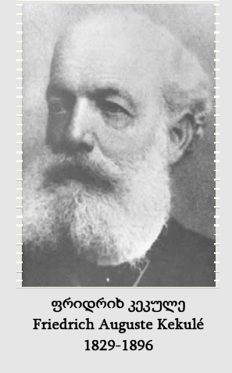
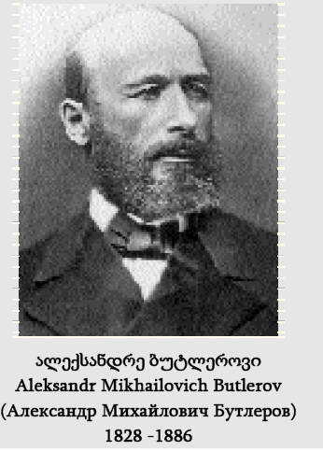
ორგანული ქიმიის სტრუქტურული თეორია
1858-1861 წლები – ავგუსტ კეკულე, არჩიბალდ სკოტ კუპერი და ალექსანდრ ბუტლეროვი
სტრუქტურული თეორია

Slide 6
სტრუქტურულ თეორია – I პოსტულატი
ორგანულ ნაერთებში ატომებს შეუძლიათ წარმოქმნან ფიქსირებული რაოდენობის ბმები. ელემენტის ამ უნარს ეწოდა ვალენტობა. ნახშირბადი არის ოთხვალენტიანი (ტეტრავალენტური), ჟანგბადი – ორვალენტიანი (დივალენტური), წყალბადი და ჰალოგენები – ერთვალენტანი (მონოვალენტური). აქედან გამომდინარე, ნახშირბადი წარმოქმნის ოთხ ბმას, ჟანგბადი – ორს, წყალბადი და ჰალოგენები კი – ერთ ბმას.

Slide 7
სტრუქტურულ თეორია – II პოსტულატი
ნახშირბადის ატომს აქვს უნარი, თავისი ოთხი ვალენტობიდან ერთი ან რამოდენიმე ვალენტობა გამოიყენოს სხვა ნახშირბადატომებთან ბმების წარმოქმნაზე – ანუ წარმოქმნას ნახშირბადოვანი ჩონჩხი, რომელშიც ნახშირბადატომების რაოდენობა პრაქტიკულად შეუზღუდავია. ამასთანავე ნახშირბადატომის ერთ–ერთი თავისებურებაა ისიც, რომ იგი წარმოქმნის არა მატრო ერთმაგ ბმებს, არამედ ჯერად (ორმაგ, სამმაგ) ბმებსაც.

Slide 8
პირველი დასკვნა სტრუქტურული თეორიიდან
ორგანული ნაერთის ფიზიკურ–ქიმიური თვისებები დამოკიდებულია არა მარტო ნაერთის შედგენილობაზე, არამედ მის აღნაგობაზეც.
მაგალითი:

Slide 9
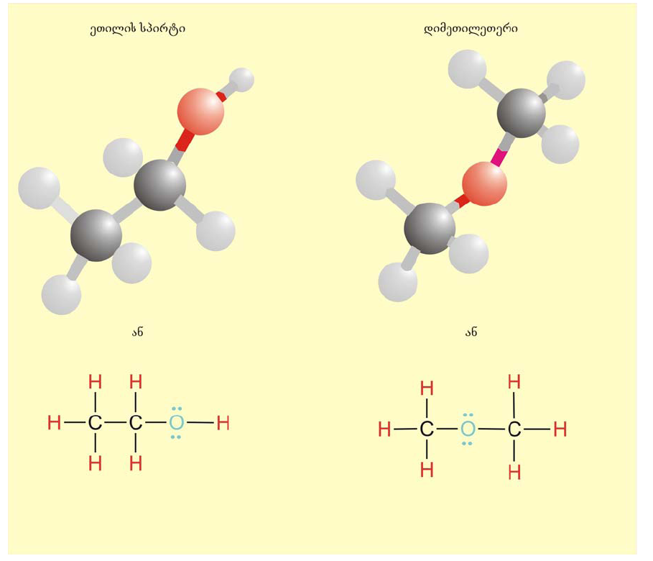
პირველი დასკვნა სტრუქტურული თეორიიდან
ნახაზი. ეთილის სპირტისა და დიმეთილეთერის ბურთულ–ღეროვანი მოდელები და სტრუქტურული ფორმულები

Slide 10
იზომერიზმი
მოვლენას (ერთი და იგივე შედგენილობის ნაერთების მიერ სხვადასხვა ფიზიკურ–ქიმიური თვისებების გამოვლენას) ქიმიაში ეწოდება იზომერიზმი.
დიმეთილის ეთერი ეთილის სპირტის იზომერია და პირიქით.
ორგანულ ქიმიაში იზომერიის რამდენიმე სახე არსებობს. ისეთ იზომერებს, რომლებიც ერთმანეთისგან განსხვავდებიან ატომების შეერთების მიხედვით ეწოდებათ ჩონჩხის (იგივე კონსტიტუციური) იზომერები.

Slide 11
ნახშირბადატომის თავისებურებანი
ნახშირბადის ატომი წარმოქმნის ნახშირბადოვან ჩონჩხს, რომელშიც ნახშირბადატომების რაოდენობა რამდენიმე ათასეულს აღწევს (პოლიმერები, ნუკლეინმჟავები).
2. ნახშირბადოვანი ჩონჩხი შეიძლება იყოს როგორც სწორხაზოვანი, ისე განშტოებული და ციკლური:

Slide 12
ნახშირბადატომის თავისებურებანი
3. ნახშირბადატომი ნახშირბადოვან ჩონჩხში წარმოქმნის როგორც ერთმაგ, ისე ჯერად (ორმაგ და სამმაგ) ბმებს, რომელთა რაოდენობა შეიძლება იყოს ერთი ან რამოდენიმე:

Slide 13
ნახშირბადატომის თავისებურებანი

Slide 14
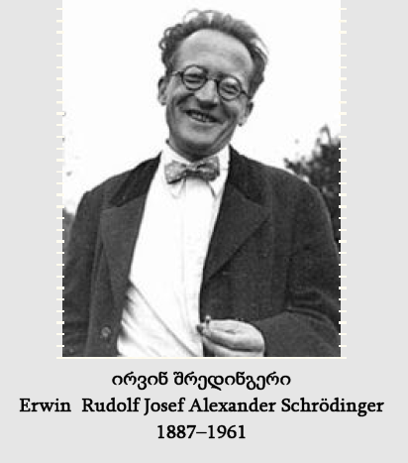
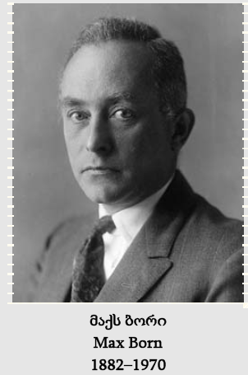
ატომური ორბიტალები
1926 წელი – შრედინგერი – შემოთავაზებულ იქნა ელექტრონის ტალღური ფუნქცია ψ.
მაქს ბორი –ნაჩვენები იქნა, რომ ტალღური ფუნქციისკვადრატს ψ² გააჩნდა ფიზიკური არსი. კერძოდ, ψ2 ფუნქცია აღწერს სივრცეში ელექტრონის არსებობის ალბათაობას.

Slide 15
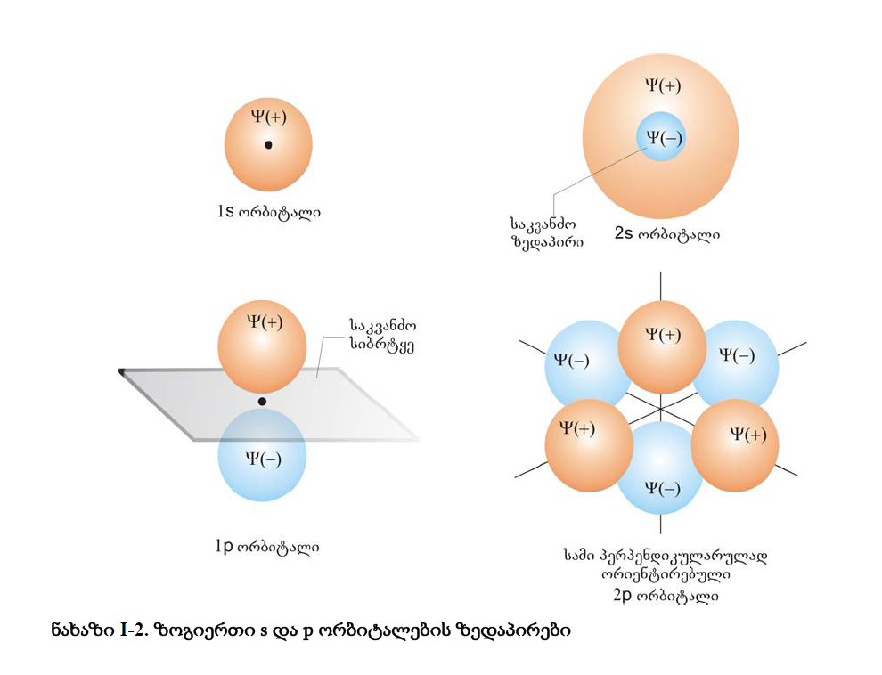
ატომური ორბიტალები

Slide 16
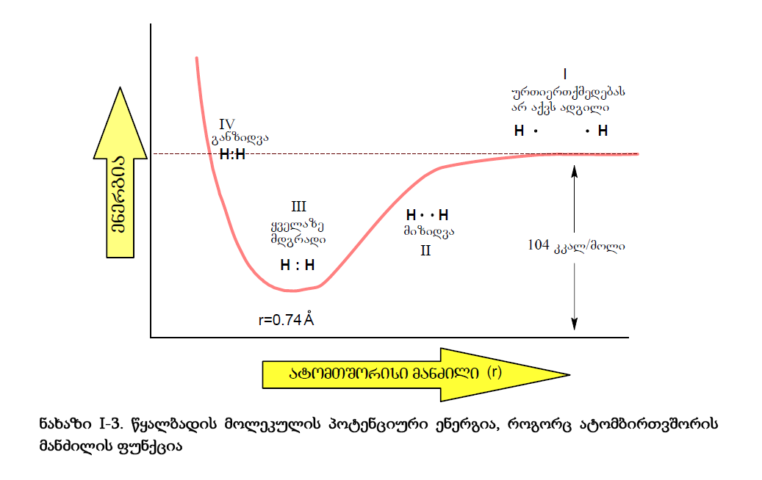
მოლეკულური ორბიტალები

Slide 17
მოლეკულური ორბიტალები

Slide 18
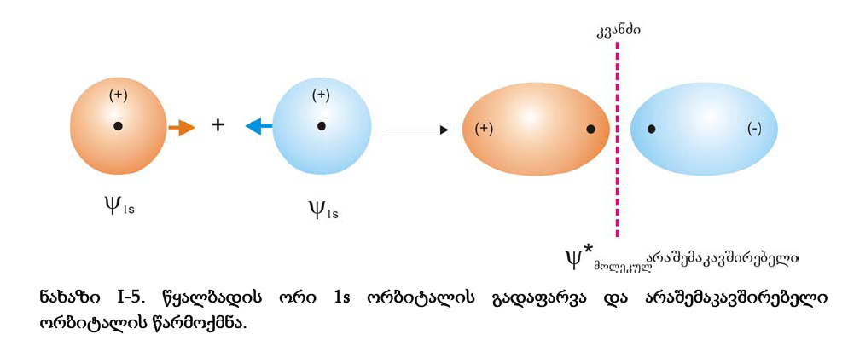
მოლეკულური ორბიტალები

Slide 19
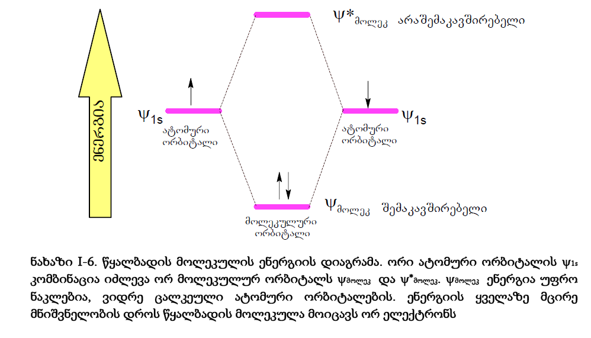
მოლეკულური ორბიტალები

Slide 20
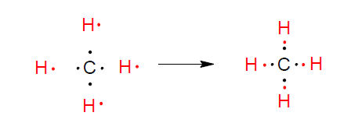
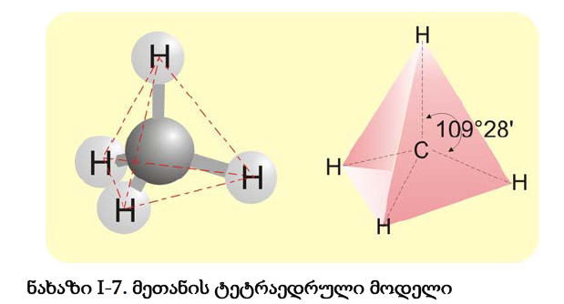
მეთანის წარმოქმნა – sp³ ჰიბრიდიზაცია

Slide 21
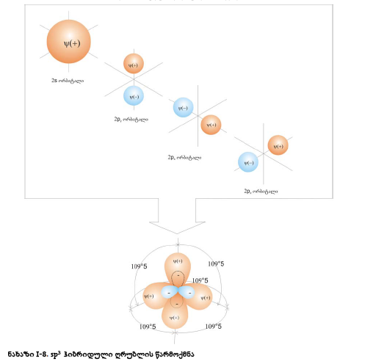
მეთანის წარმოქმნა – sp³ ჰიბრიდიზაცია

Slide 22
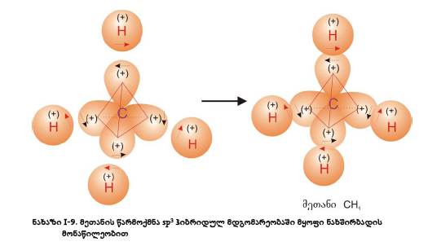
მეთანის წარმოქმნა – sp³ ჰიბრიდიზაცია

Slide 23
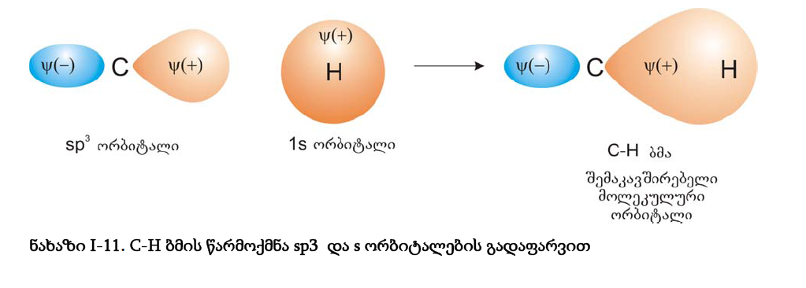
მეთანის წარმოქმნა – sp³ ჰიბრიდიზაცია

Slide 24
sp² ჰიბრიდიზაცია

Slide 25
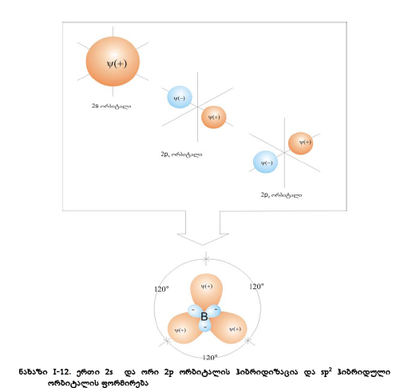
sp² ჰიბრიდიზაცია

Slide 26
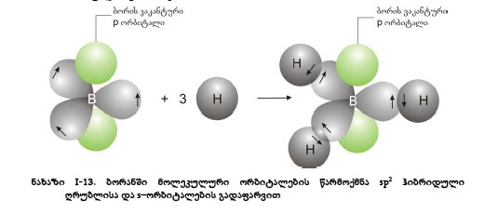
sp² ჰიბრიდიზაცია

Slide 27
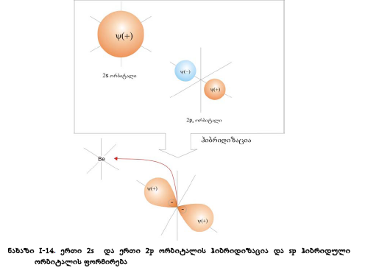
sp ჰიბრიდიზაცია

Slide 28
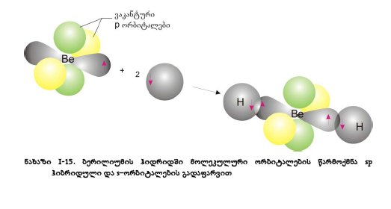
sp ჰიბრიდიზაცია

Slide 29
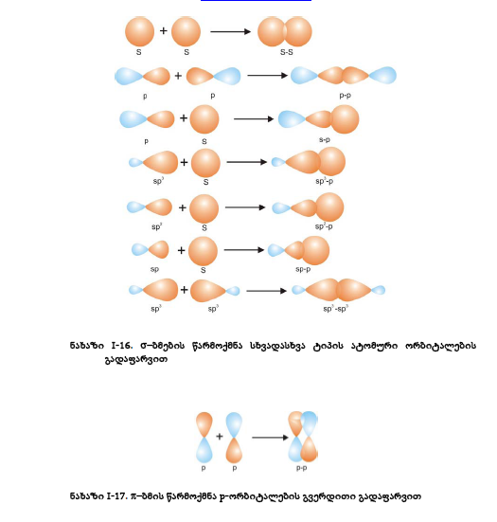
ბმის ტიპები

Slide 30
ბმის ტიპები

Slide 31
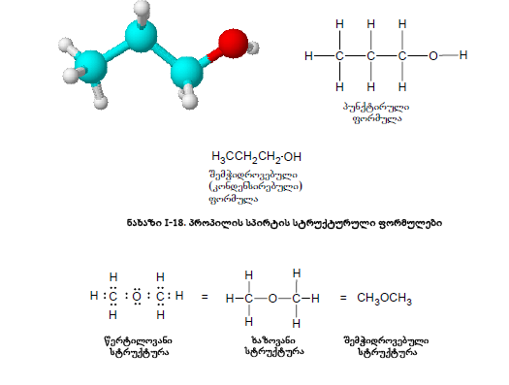
სტრუქტურული ფორმულების გამოსახვის ფორმები

Slide 32
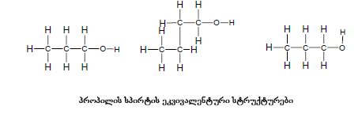
სტრუქტურული ფორმულების გამოსახვის ფორმები

Slide 33
სტრუქტურული ფორმულების გამოსახვის ფორმები

